Slide 1


DESENVOLVIMENTO COM MODELO ARDUINO PARA ATIVIDADE RECREATIVA COM GATOS
Disciplina: Internet das Coisas (IoT)
Autores: Igor Vinicius Santos Fonseca e
Samuel Lucas Vieira de Melo
Orientador: Prof. Henrique Duarte Borges Louro
Instituição: Fatec Jacareí – Professor Francisco de Moura
Ano: 2025, 1° SEM - 4DSM

Slide 2

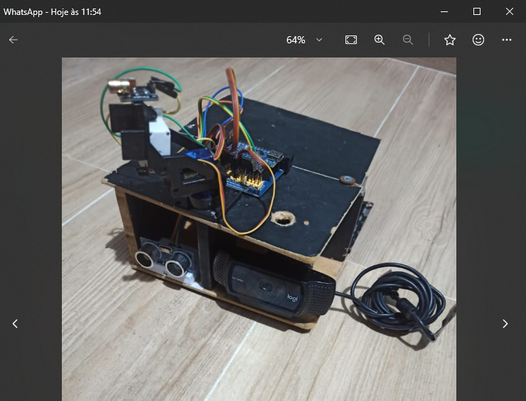
DESCRIÇÃO DO PROJETO
Este projeto visa criar um brinquedo automatizado para gatos. O objetivo é estimular o comportamento instintivo dos felinos por meio de movimentos aleatórios do laser. ​
Brinquedo interativo automatizado para gatos. ​
Utiliza Arduino Nano e servomotores SG90.
Simula o movimento de uma presa com padrões aleatórios. ​
Integra coleta de dados em tempo real e armazenamento em banco de dados.

Slide 3
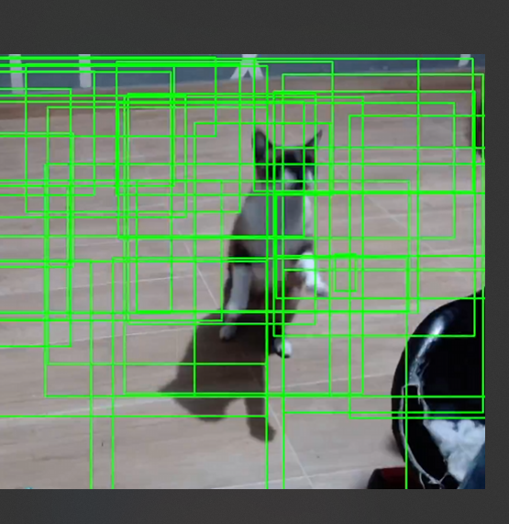
MOTIVAÇÃO DO PROJETO
- Aplicação prática dos conhecimentos de IoT
- Integração entre Arduino e Python
- Desenvolvimento multidisciplinar: Eletrônica, Programação e Inteligência Artificial
- Incentivo à atividade física e bem-estar de gatos

Slide 4
ETAPAS DO PROJETO
01.
02.
03.
04.
PESQUISA
DESENVOLVIMENTO
PRODUÇÃO
ENTREGA FINAL
Realizada por meio de vídeo aulas, leituras de páginas de códigos e conselhos práticos do professor da disciplina de IOT (Internet das Coisas).
Vide referências (pag. 8)
Construção do GitHub do projeto
Escolha e busca dos materiais a serem utilizados.
Criação e alteração periódica do código-fonte para funcionamento do servomotor.
Testes de aplicação realizados em aula.
Montagem do sistema eletrônico finalizada, garantindo a funcionalidade dos componentes e a movimentação em dois eixos. ​
Utilização de Deek Robot e suporte Pan/Tilt. ​
Conexões estáveis com alimentação de 5V e sinais PWM. ​
Movimentação eficiente do laser sobre uma superfície ampla.
Geração de Dashboard para visualização de dados.
Implementação de placa Raspberry 3, câmera e sensor de presença para capturas de movimentos por meio de IA treinada.
Geração de movimento aleatório sem tocar na área do alvo.

Slide 5

Metodologia
Salvamento no Banco de Dados:
- Comunicação serial via PySerial (Python)
- Armazenamento em PostgreSQL com psycopg2
- Registro de cada movimento (ângulos X/Y e ordem)
- Geração de Dashboards:
Streamlit e Matplotlib (Python)
- Tabela de movimentos, evolução dos ângulos, trajetória do movimento
Montagem do Sistema Físico:
- Arduino Nano
- Deek Robot
- 2 Servomotores SG90
- Módulo Laser KY-008
- Suporte Pan/Tilt
- Raspberry 3
- Câmera
Programação do Controle Embarcado:
- Linguagem Python e C/C++ (IDE Arduino)
- Movimento aleatório dentro de limites angulares
- Cálculo de ângulos e tempo de execução
****Inserir informações referente
IA aplicada e mqtt**

Slide 6
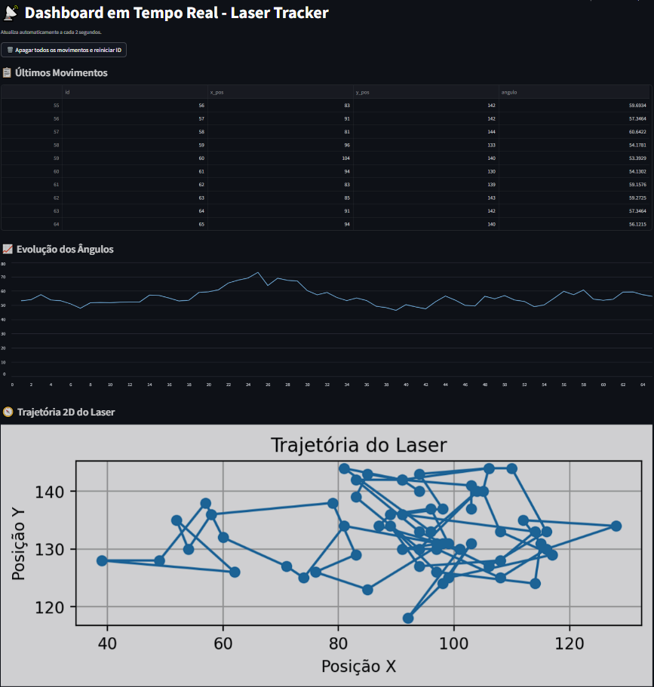
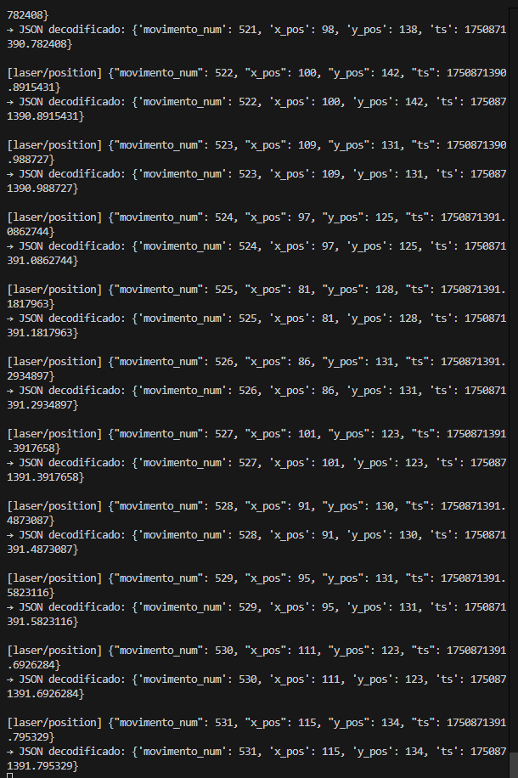
Dashboard em //localhost:8501
Mqqt rodando em mqttTeste.py

Slide 7
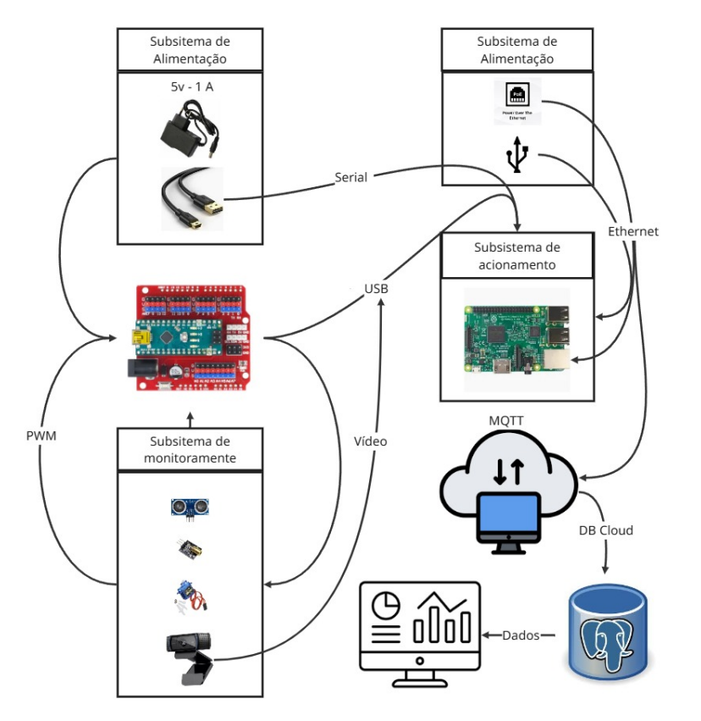
Diagrama de Arquitetura

Slide 8

CONCLUSÃO DO PROJETO
O projeto aplicou na prática os conhecimentos de Internet das Coisas, integrando hardware e software para criar um brinquedo automatizado para gatos, utilizando Arduino Nano, servomotores e laser. A solução promoveu o enriquecimento ambiental dos animais, incentivando a atividade física e o comportamento instintivo. Além da interação física, foi desenvolvido um serviço para armazenamento de dados, possibilitando futuras análises e dashboards. O projeto se mostrou viável e de baixo custo, cumprindo com êxito os objetivos propostos.

Slide 9

REFERÊNCIAS
- Arduino Nano: https://docs.arduino.cc/hardware/nano
- Biblioteca Servo: https://www.arduino.cc/en/Reference/Servo
- Laser Tower for the Cat: https://www.instructables.com/Laser-Tower-for-the-Cat
- Flask: https://flask.palletsprojects.com
- Livros: Automação Residencial com Arduino (Oliveira, 2020); Eletrônica para Makers (Torres, 2018)

Slide 10

MUITO OBRIGADO!
https://github.com/SamuelLucasVieira/laser-cat-tracker
https://github.com/fonsecaigor/Laser_Cat_Tracker

